Slide 1

Острые респираторные вирусные инфекции
(ОРВИ)

Slide 2

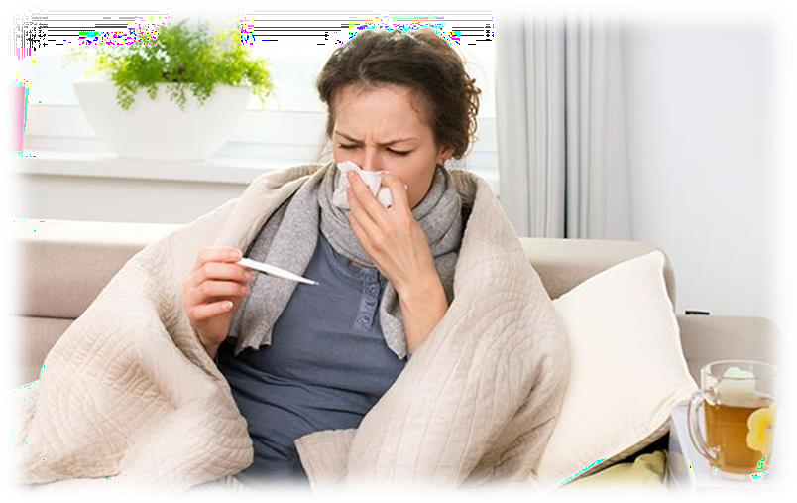
Что такое ОРВИ?
Острые респираторные вирусные инфекции (ОРВИ) –вирусные заболевания, поражающие
слизистую оболочку верхних дыхательных путей, сопровождающаяся (характеризующаяся)
лихорадкой, интоксикацией и катаральными явлениями

Slide 3


















Чем похожи и чем отличаются ОРВИ и грипп
ОРВИ Грипп
Пути заражения
Воздушно-капельный
Воздушно-капельный
Насморк, кашель, головная боль, повышение t тела до 37,5-38,0 гр.
Может начинаться с насморка (не всегда), сильная головная боль, боли в мышцах, суставах, кашель, повышение t тела до 39,0-39,5 гр.
Симптомы
Противовирусная терапия и Симптоматическое: обезболивающие, жаропонижающие и др.
Противовирусное и Симптоматическое
Лечение
Низкий, повышен у людей с ослабленным здоровьем (пожилые, люди с ССЗ, СД и др.) и поздним обращением за МП
Риск смерти
Низкий
Ограниченность пребывания в местах скопления людей, соблюдение личной гигиены (почаще мыть руки, правильно чихать и др.)
Профилактические прививки, Ограниченность пребывания в местах скопления людей, соблюдение личной гигиены (почаще мыть руки, правильно чихать и др.)
профилактика

Slide 4
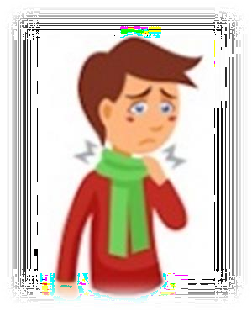
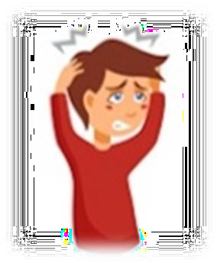
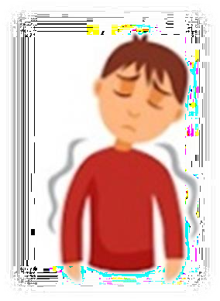
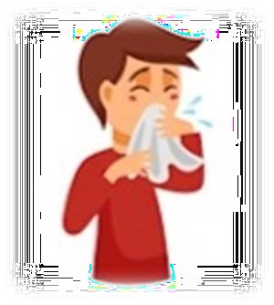
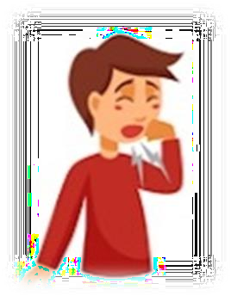
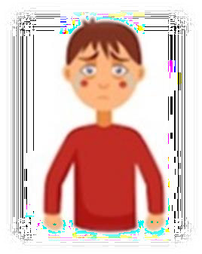
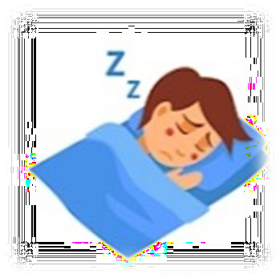
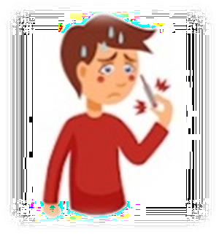
Симптомы ОРВИ
Общее недомогание
Головная боль
Ломота в теле
Заложенность носа, Чиханье
Першение в горле, Кашель
Высокая температура
Слезотечение
Общая слабость и озноб
Инкубационный период может длится от нескольких часов до 7 суток.

Slide 5
Лечение вирусных инфекций
При ОРВИ в первую очередь рекомендуется обратиться к врачу, для получения адекватного лечения (противовирусная терапия)!
Соблюдать постельный режим.
Следует пить много жидкости.
Если температура поднимается выше 38,5°, необходимо принимать жаропонижающие.
Промывать нос изотоническим (0,9%-м) раствором, а также полоскать горло, поскольку оно обладает свойством удерживать влагу.
Дополнительные лекарственные средства должен назначить врач (по показаниям)!

Slide 6

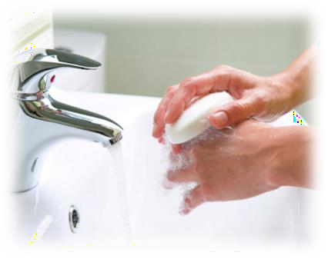

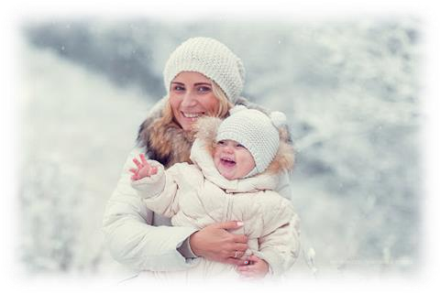
Профилактика
регулярное проветривание комнат
соблюдать правила личной гигиены
тщательно и часто мыть руки
влажная уборка помещений
одеваться по погоде
10

Slide 7
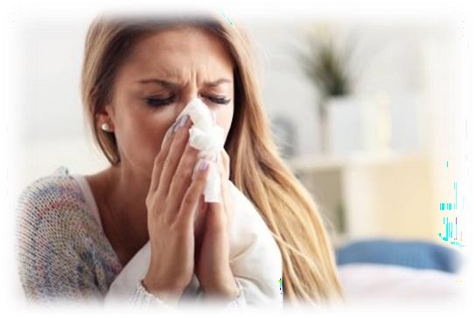

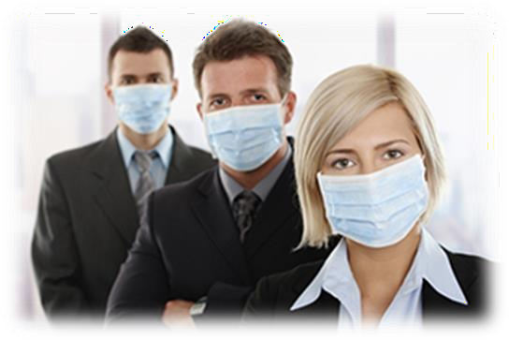

Прикрывайте рот и нос при чихании и кашле
Сократите время пребывания в местах скопления людей
Носить медицинскую маску
Основным средством
профилактики ОРВИ является сезонная ВАКЦИНАЦИЯ
11

